Slide 1
基于转换方法的
脉冲神经网络训练和剪枝研究
答辩人：王翔宇 MG21370035
导师：申富饶 教授
日期：2024年05月16日
Notes:
各位老师好，我是王翔宇，导师是申富饶教授，答辩的题目是基于转换方法的脉冲神经网络训练和剪枝研究

Slide 2
1
研究背景
2
基于神经元阈值优化的脉冲神经网络训练方法
研究内容
基于转换误差的脉冲神经网络剪枝方法
3
研究生期间工作成果
4
总结
Notes:
我将从以下几个方面展开介绍：研究背景、研究内容、工作成果和总结

Slide 3
第一部分
研究背景
Research Background
背景介绍|研究意义|研究内容
Notes:
首先是研究背景

Slide 4
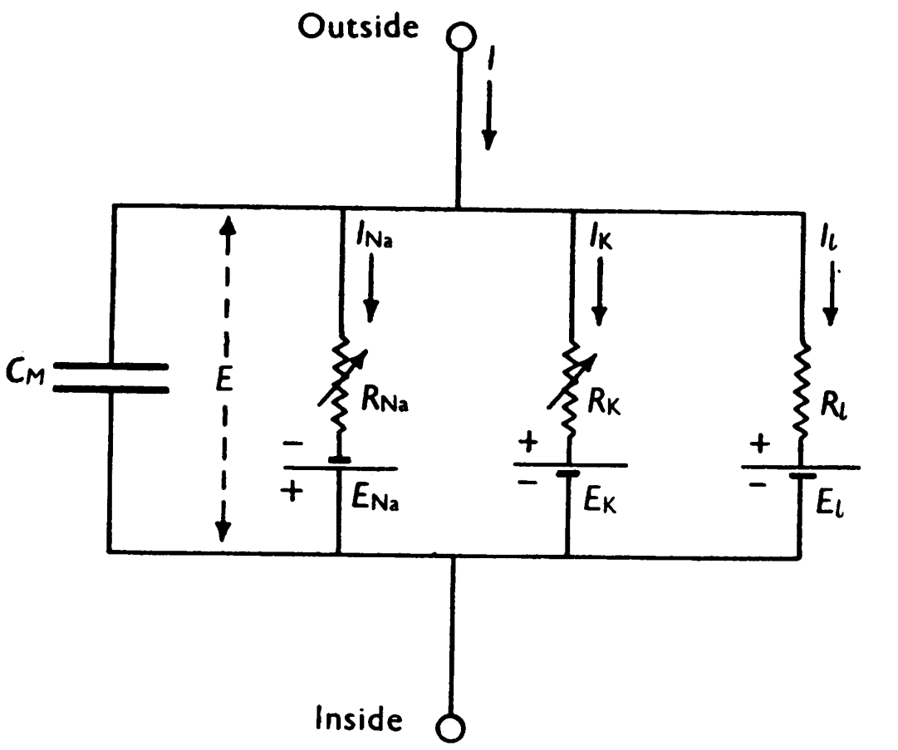



研究背景
研究内容
工作成果
全文总结
1.1
背景介绍：脉冲神经元模型
1952年，Alan Hodgkin和Andrew Huxley
通过对乌贼巨大神经元的电活动过程的观察， 揭示了神经元膜电位变化的离子通道机制， 提出了HH（Hodgkin-Huxley）模型：
LIF（Leaky-Integrate-and-Fire）模型，该模型模拟生物神经元膜电位主要的的整合、泄露、激活和重置过程，模拟了生物神经元在时间和空间上对信号的处理：
整合、泄露
激活放电
重置
仿生性
易用性
Notes:
先介绍一下脉冲神经元，脉冲神经元最早是通过对生物神经元膜电位变化机制的测量和模拟建立的计算模型。
在深度学习领域为了方便计算，对其进行了简化，保留了脉冲神经元整合、泄露、激活和重置机制。结构如此图（指）所示，右图是膜电压随时间变化的一个示意图，
通过脉冲神经元的连接组成脉冲神经网络snn，可以实现对脉冲信号的时间和空间维度的处理。

Slide 5
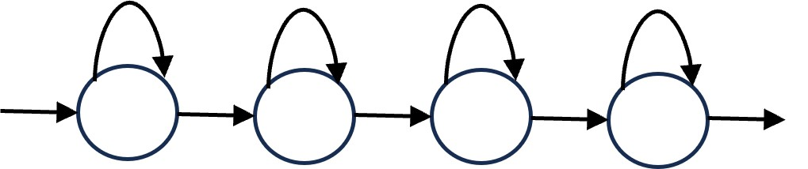
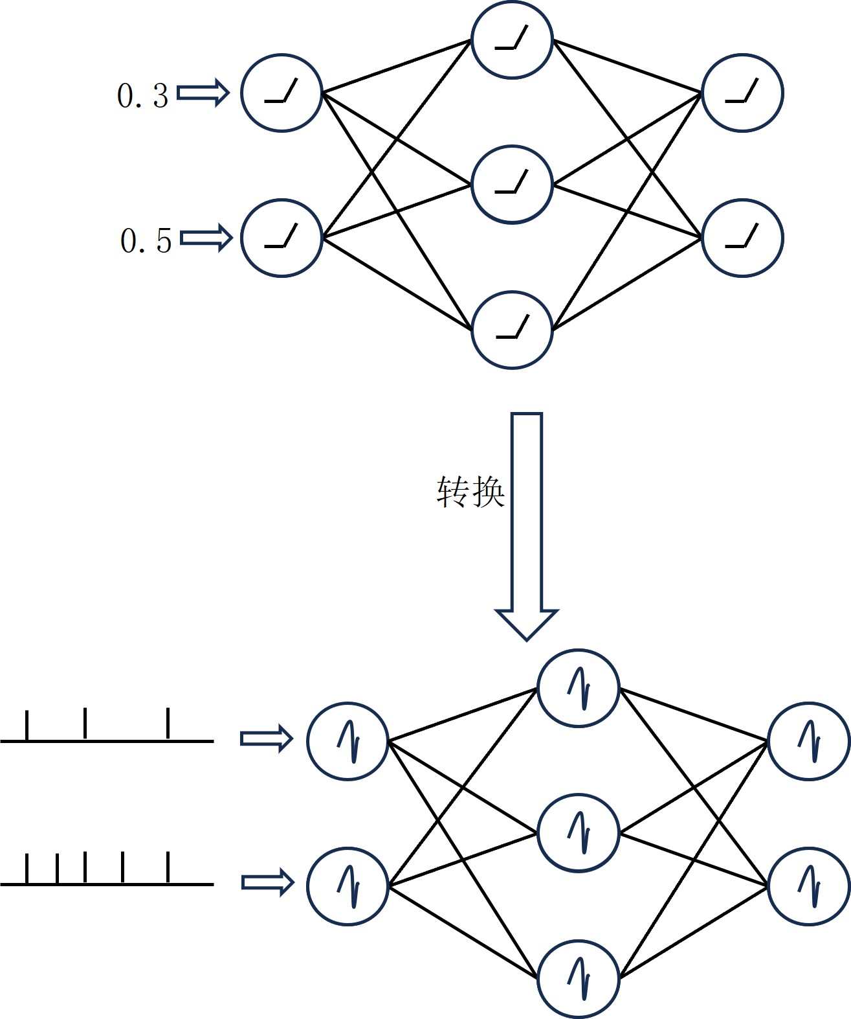
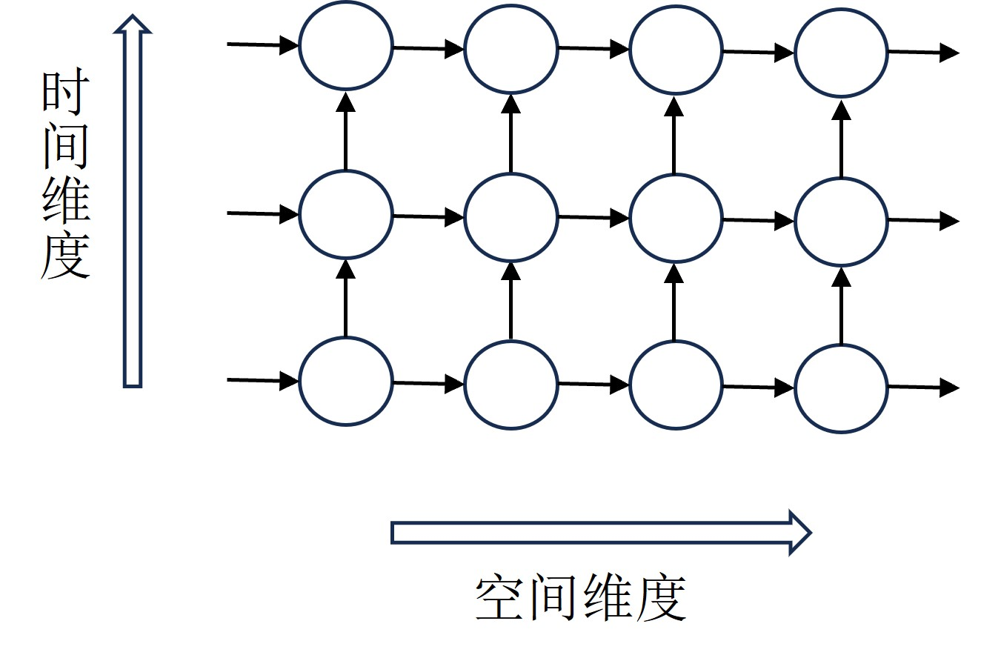
研究背景
研究内容
工作成果
全文总结
1.1
背景介绍：脉冲神经网络训练方法
时空反向传播算法
ANN-to-SNN算法
计算图
Notes:
目前深度学习领域常用的snn训练方式有两种：
1.第一种是时空反向传播算法，将计算过程在时间维度展开得到时空计算图，并结合使用代理梯度技术优化网络参数；
2.ANN-to-SNN算法，通过将训练好的ANN转换成SNN，实现SNN的间接有监督训练，我们的研究主要基于这种方法

Slide 6
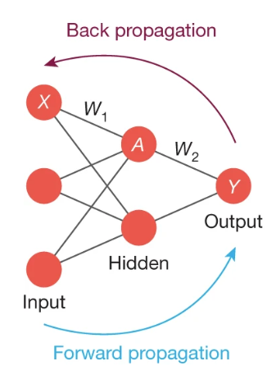
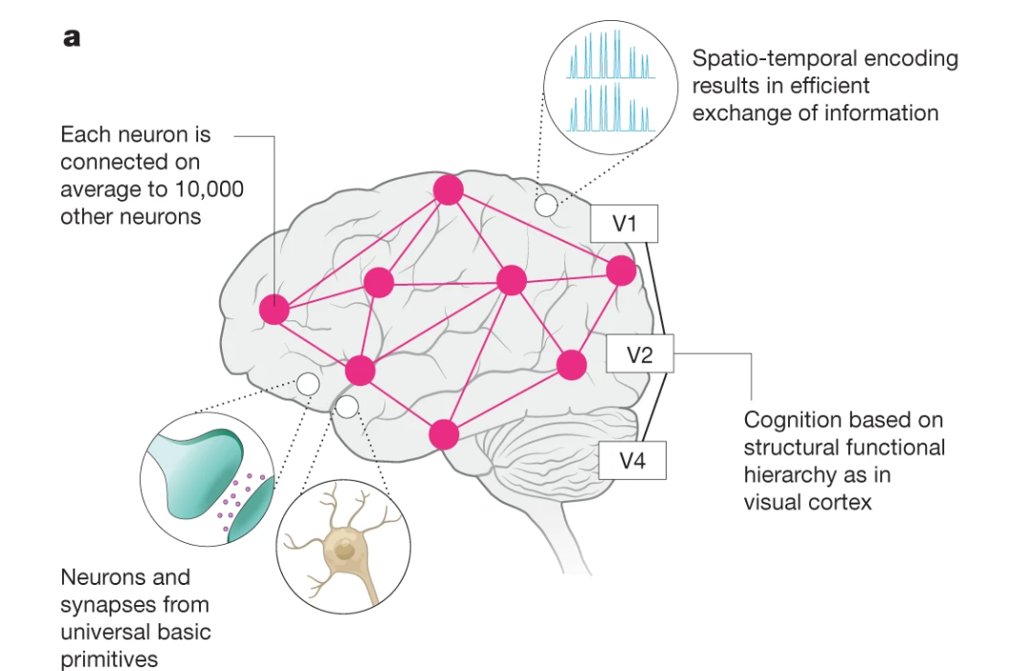
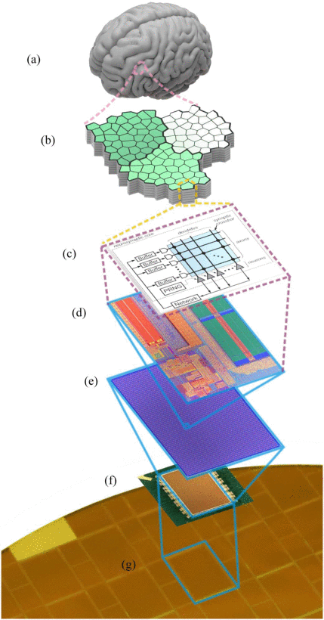
研究背景
研究内容
工作成果
全文总结
1.2
研究意义
脑科学
深度学习
训练算法
SNN
硬件仿真
低功耗计算
类脑计算
模仿大脑结构与功能
Notes:
目前脑科学和深度学习领域都有对脉冲神经网络的研究，脑科学领域通过模拟生物神经元的连接与计算模仿大脑的结构与功能，在深度学习领域一个是通过硬件仿真实现低功耗计算，另一个是对其训练算法的研究

Slide 7
研究背景
研究内容
工作成果
全文总结
1.3
研究问题和意义
研究问题:
研究意义:
优化脉冲神经网络的ANN-to-SNN训练方法
基于ANN-to-SNN的转换误差剪枝脉冲神经网络
实现高性能的深度脉冲神经网络
实现低功耗的深度脉冲神经网络
Notes:
我们关注snn训练算法的研究，首先通过改进现有的训练算法实现高性能的脉冲神经网络，然后在该训练方法的基础上，对脉冲神经网络进行剪枝来降低网络计算所需的资源和能耗。

Slide 8
第二部分
研究内容
Research Content
基于神经元阈值优化的脉冲神经网络训练方法 基于转换误差的脉冲神经网络剪枝方法
Notes:
第二部分是研究内容，这部分详细介绍我们的方法

Slide 9
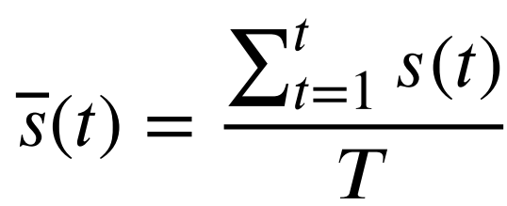
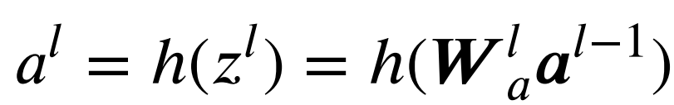
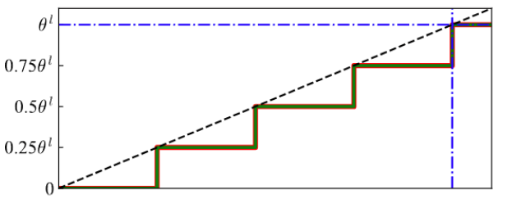

研究背景
研究内容
工作成果
全文总结
2.1
基于神经元阈值优化的脉冲神经网络训练方法：ANN-to-SNN方法介绍
ANN-to-SNN方法使用脉冲神经网络的平均激活频率/平均激活值拟合人工神经网络的实数激活值：
~
启发式
形式化
Notes:
第一个是基于神经元阈值优化的snn转换训练方法。
转换方法的主要目的是通过使用脉冲神经网络的平均激活值拟合人工神经网络的激活值来实现脉冲神经网络的间接有监督训练
此类方法最早是启发式的，通过对ann的手动处理实现该转换
近年来出现了对该问题的形式化分析

Slide 10
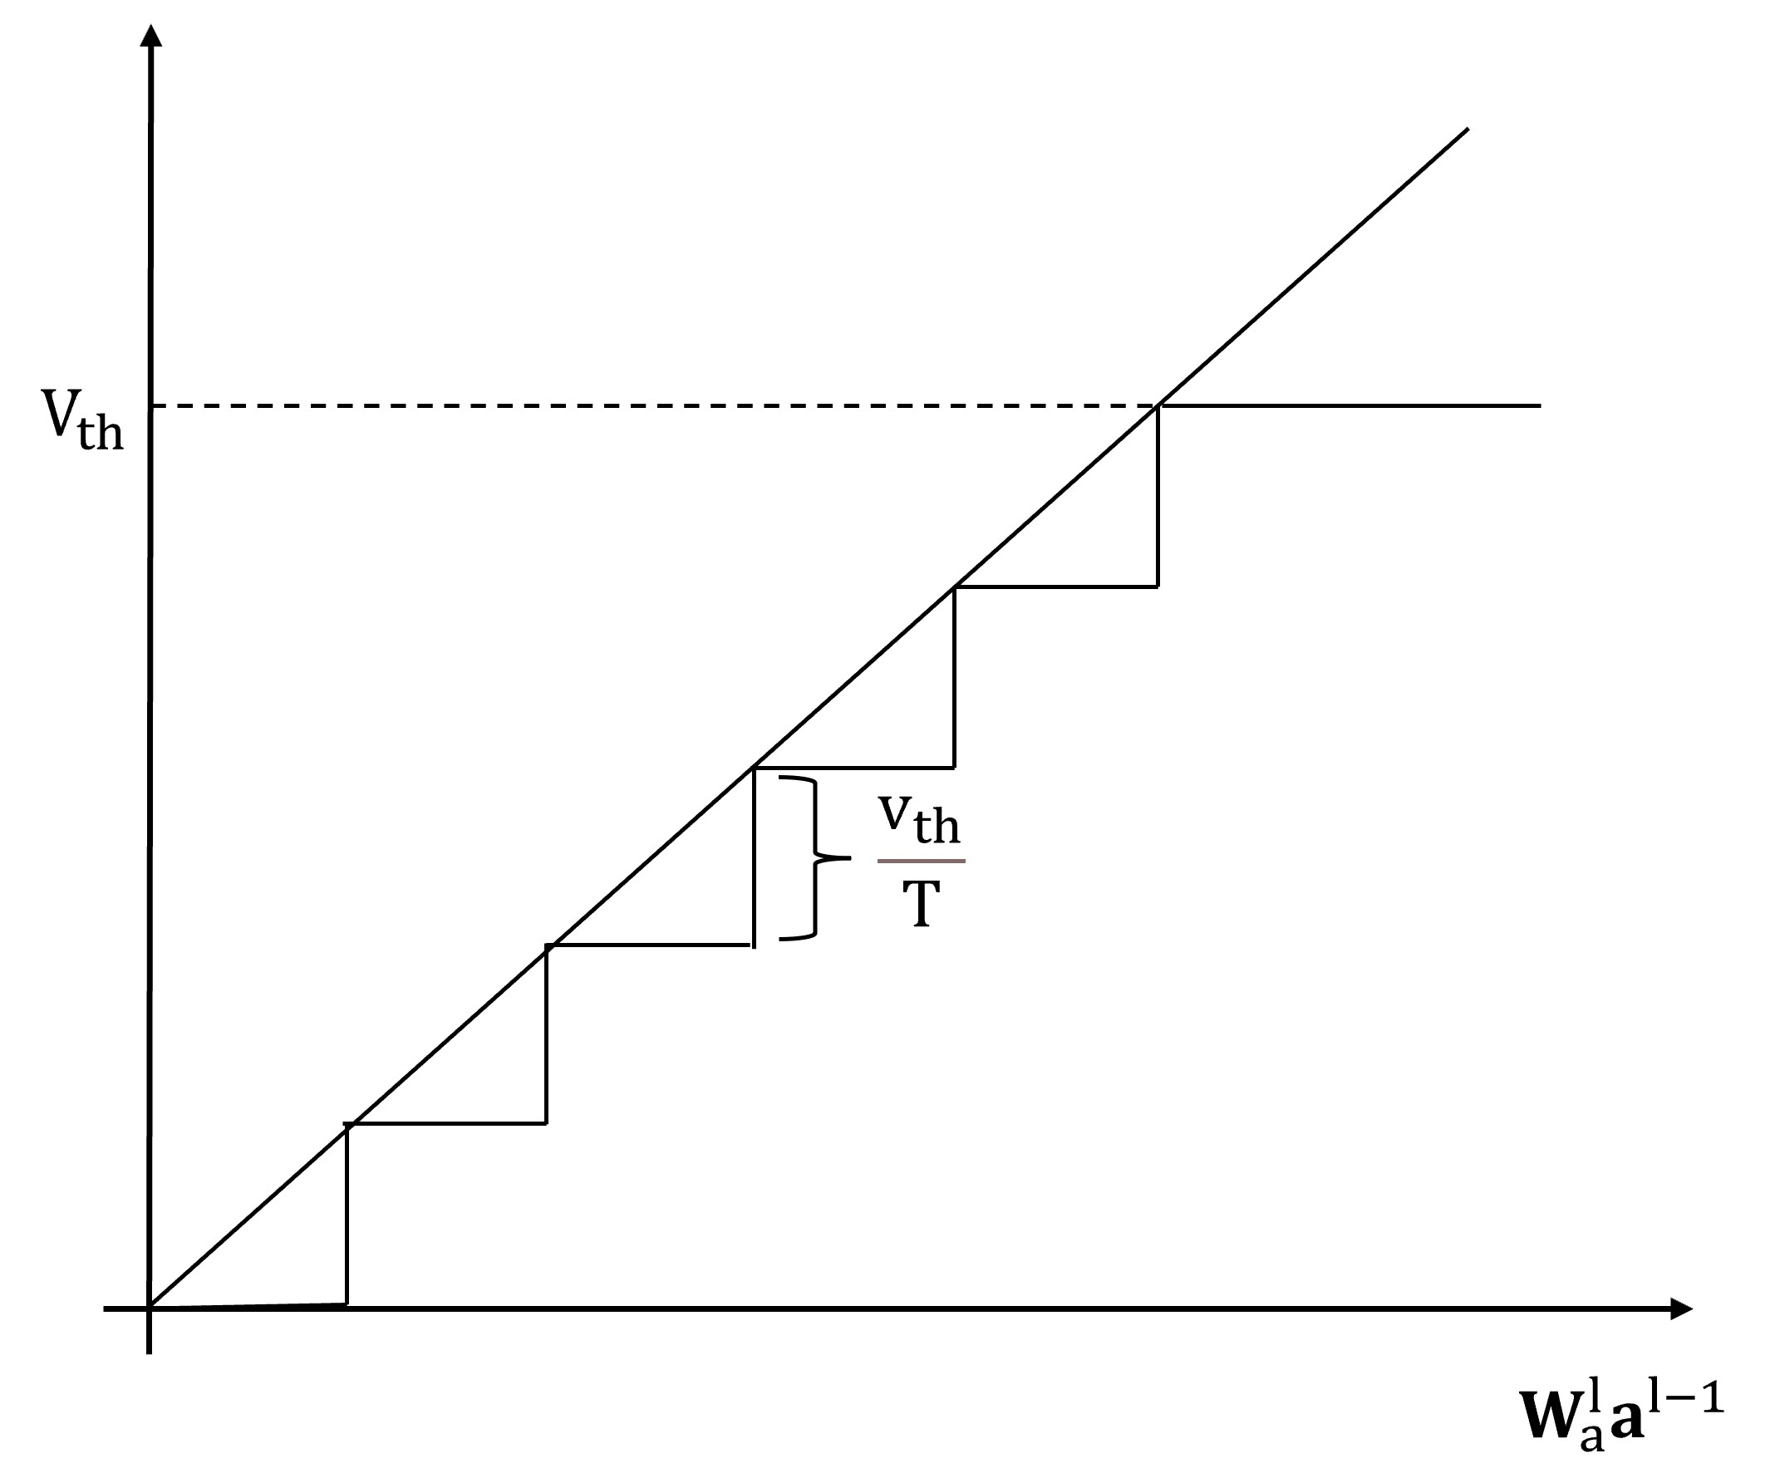
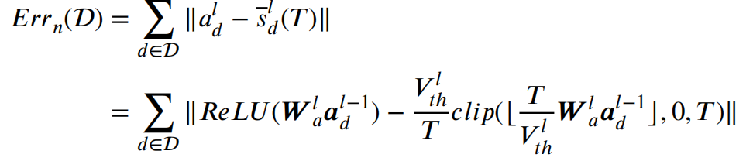
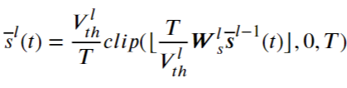


研究背景
研究内容
工作成果
全文总结
2.1
基于神经元阈值优化的脉冲神经网络训练方法：转换理论
单个神经元的转换误差
数据集上的转换误差
对于一个已经训练好的人工神经网络、固定的数据集 𝒟 和模拟时间步长 T，单个神经元的转换误差只与激活阈值 $V_{th}$有关：
Notes:
具体来讲，对于单个神经元，将连接权重迁移后，脉冲神经元的平均激活值是一个截断的阶梯函数，人工神经网络的relu激活和阶梯函数的间隔表示神经元的转换误差
我们在训练集上统计每个神经元的转换误差，可以得出在固定数据集和模拟时间步长下，转换误差只与脉冲神经元的激活阈值有关

Slide 11
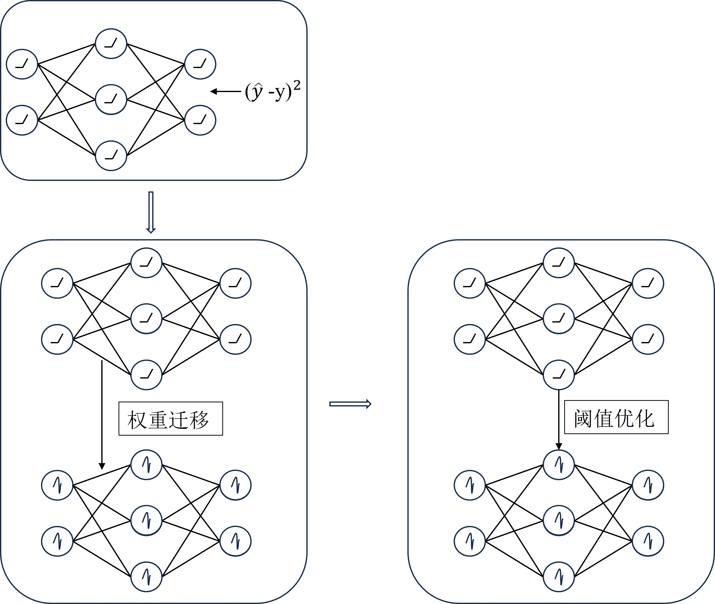

研究背景
研究内容
工作成果
全文总结
2.1
基于神经元阈值优化的脉冲神经网络训练方法：算法设计
转换流程
神经元阈值优化
该问题是无梯度的，通过网格搜索求解：
使用该神经元所在通道的最大激活值确定搜索范围，将搜索范围划分为N个点，带入误差计算公式确定激活阈值。
Notes:
所以我们通过逐个神经元对齐来训练脉冲神经网络，
算法流程如左图，先将训练好的人工神经网络的权重参数迁移给脉冲神经网络
然后通过最小化每个神经元的转换误差获得最优的激活阈值实现低损失的转换，我们使用网格搜索求解这个最小化问题

Slide 12
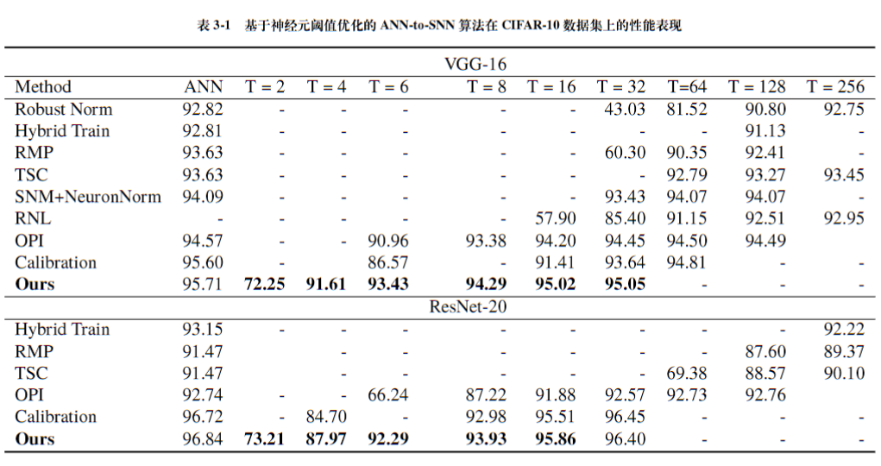
研究背景
研究内容
工作成果
全文总结
2.1
基于神经元阈值优化的脉冲神经网络训练方法：实验效果
与同类方法相比，在相同时间步长下准确率提升明显，例如在VGG-16模型，T=6，相较于OPI方法提升2.47%
在低时间步长时，达到可用准确率，例如VGG-16模型，T=4，准确率达到91.61%
Notes:
这是在cifar10上的结果，
上面是vgg16网络上的结果，下面是resnet20网络上的结果
每一行代表一个方法，asdf, T表示模拟时间步长，更小的T表示更短的推理时间
与其他方法相比，我们的方法在相同的时间步长下可以取得更高的准确率，在比较低的时间步长下，比如T=6和T=4时，也可以取得可用的准确率，

Slide 13
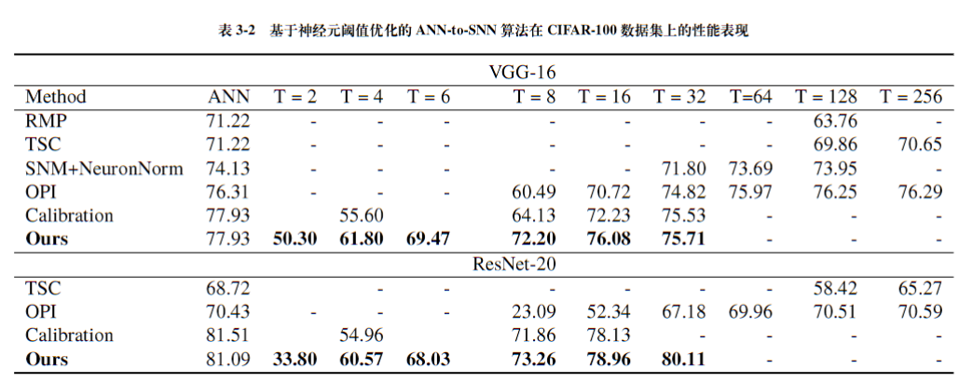
研究背景
研究内容
工作成果
全文总结
2.1
基于神经元阈值优化的脉冲神经网络训练方法：实验效果
在更复杂的CIFAR-100数据集上也取得同样效果：
相同时间步长，在VGG-16上，T=8，相交Calibration方法准确率提升8.07%
在低时间步长，T=6时，两个模型均达到68%以上的准确率
Notes:
在cifar100上也取得了类似的效果，相同时间步长下准确率更高，低时间步长T=8和T=6上可以获得一个可用的准确率

Slide 14
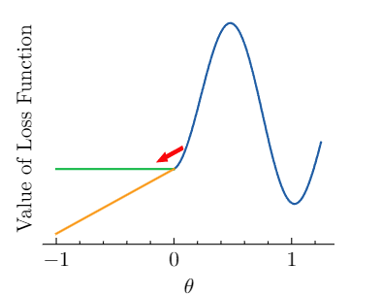
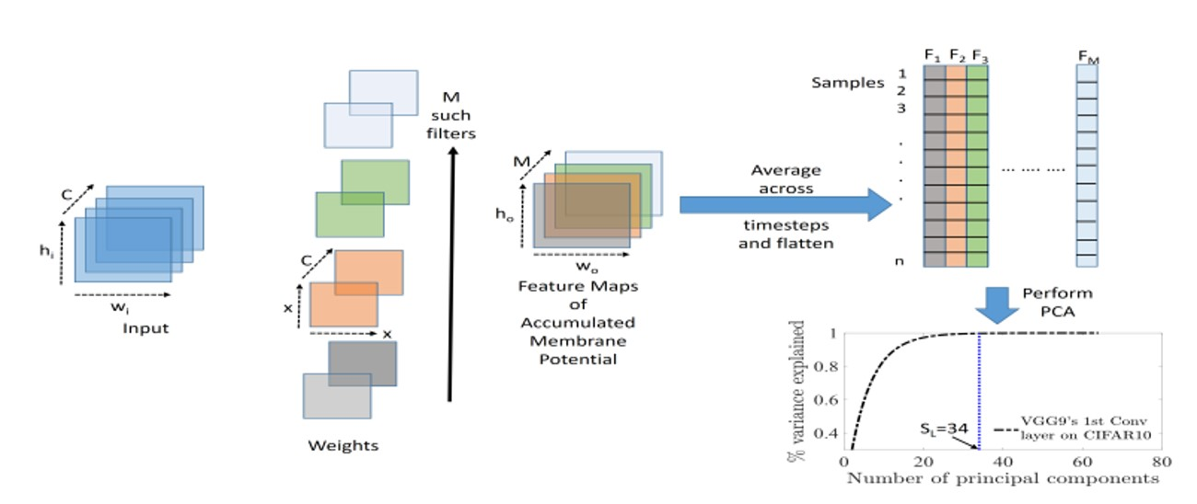
研究背景
研究内容
工作成果
全文总结
2.2
基于转换误差的脉冲神经网络剪枝：现有方法
基于规则的方法
基于梯度的方法
现有的脉冲神经网络剪枝方法往往直接对脉冲神经网络进行剪枝，剪枝模型的性能容易受到这两个关键因素的限制：
  1.识别不重要的参数需要专家知识精心设计
  2.剪枝后受到近似梯度和时空反向传播算法的影响从而微调不稳定
通过ANN-to-SNN将剪枝的ANN转换成SNN可以避免这两个问题
Notes:
第二个方法是在转换训练算法基础上设计的snn剪枝方法
当前snn的剪枝方法大致可以分为基于规则的和基于梯度的
基于规则的通常人为设计或使用数学工具例如pca自动识别不重要的参数并剪掉，基于梯度的方法给权重增加可学习的参数，训练过程中自动学习该梯度的重要程度。
在这些snn 剪枝方法中，由于时空计算和近似梯度，所以相较于ann剪枝，设计规则更复杂，而且梯度不稳定不易训练和微调。
Lyfm,通过转换剪枝ann获得剪枝snn的方法不会受到这两个问题的制约，所以我们尝试这种方式获得剪枝的snn

Slide 15

研究背景
研究内容
工作成果
全文总结
2.2
基于转换误差的脉冲神经网络剪枝：问题建模
子集选择
最优子集
……
……
……
……
……
将网络剪枝建模为网络所有滤波器的子集选择问题
通过求解优化问题获得最优子集和对应的剪枝网络
优化问题：
Notes:
通过在第一个方法中对转换问题的分析，获得好的snn的关键在于一个好的ann和低转换误差，基于此我们将ann的剪枝问题建模成关于ann准确率和转换误差的子集搜索问题，
具体来讲，将网络中所有滤波器作为全集，在其中选择一个使得优化目标最优的子集，该子集对应的结构就是剪枝的ann，然后通过转换获得剪枝的snn

Slide 16
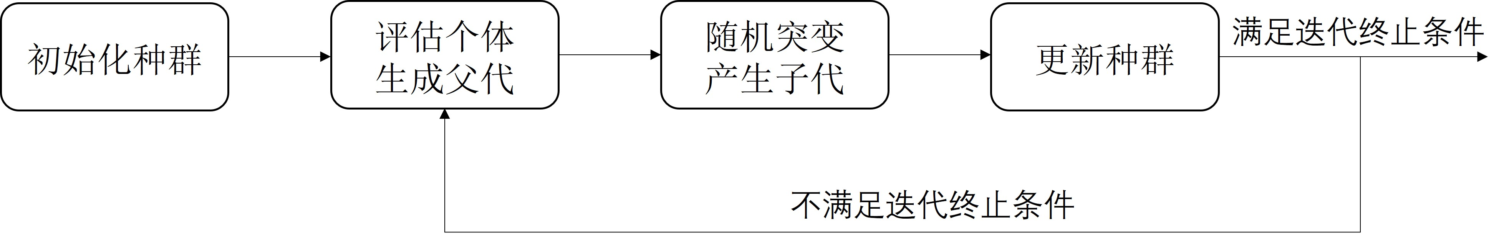
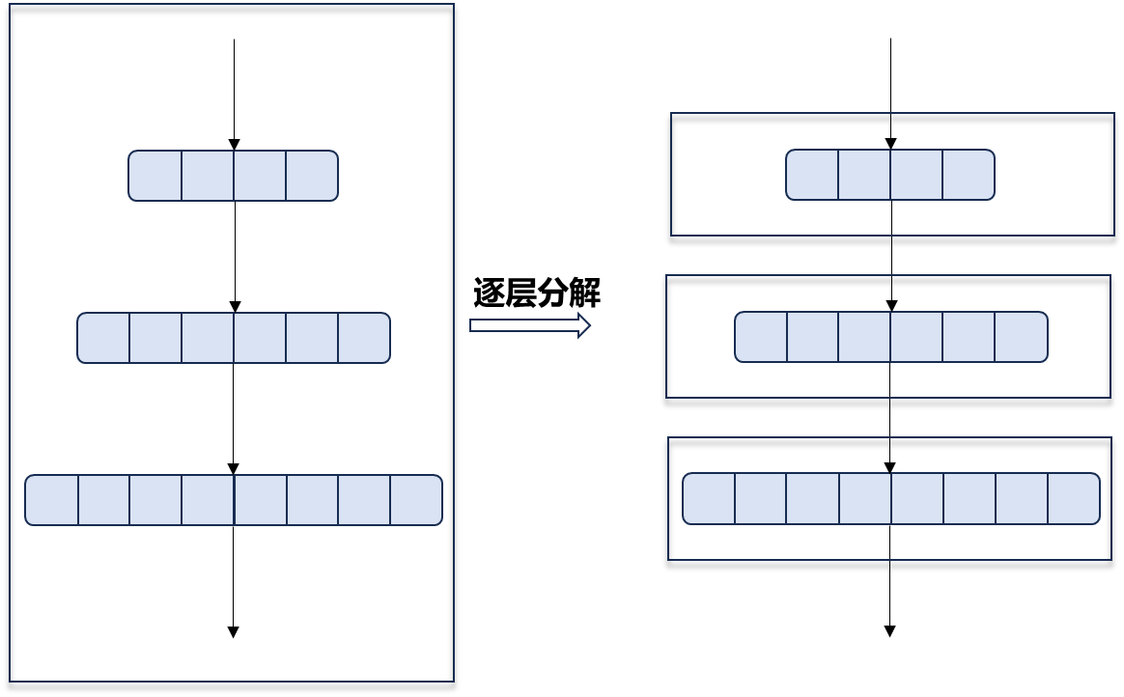
研究背景
研究内容
工作成果
全文总结
2.2
基于转换误差的脉冲神经网络剪枝：协同演化逐层分解优化问题
演化算法一般流程：
演化求解
协同演化
Notes:
首先，这个问题是无梯度的，我们使用演化算法来求解问题，演化算法可以看作一种迭代的随机搜索算法，每一轮迭代中通过对当前种群的筛选和随机突变实现近似的全局搜索。
同时，由于整个网络上的优化问题规模太大，我们使用协同演化对问题逐层分解，在单层内求解优化问题来提高求解效率。

Slide 17
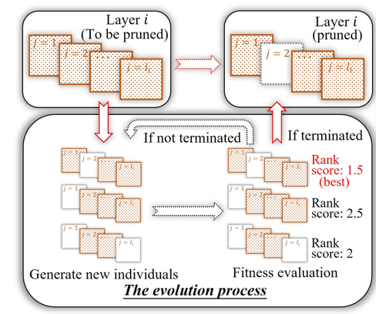
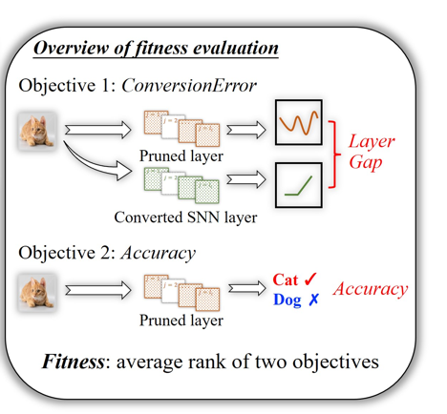
研究背景
研究内容
工作成果
全文总结
2.2
基于转换误差的脉冲神经网络剪枝：单层问题求解
通过演化算法自动搜索单层内的最优子结构
目标一，子结构对应的SNN与ANN的转换误差
目标二，子结构对应网络在数据集上的准确率
Notes:
这是单层内求解示意图
左侧是演化流程，初始的搜索空间是所有滤波器，在迭代搜索中通过对不同子结构的衡量选出该层最优的结构
右侧表示衡量方法的具体计算方式，目标一是转换误差，目标二是ann在训练集上的准确率，
然后使用average-rank对两目标的综合排序实现对个体的筛选

Slide 18
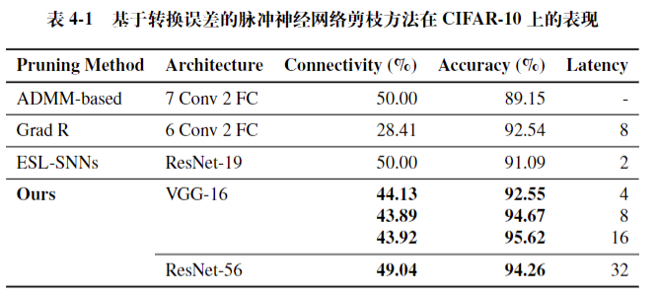
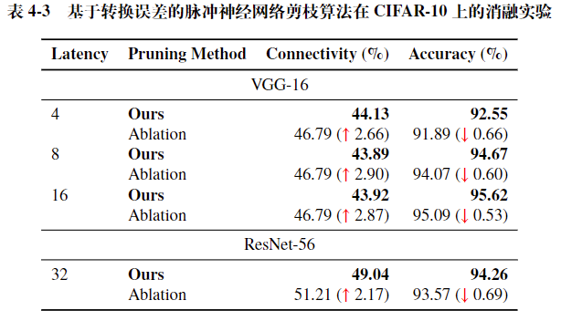
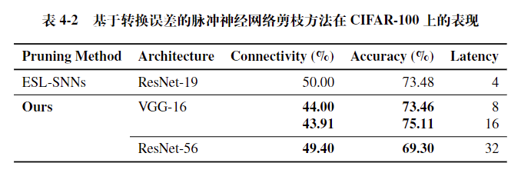
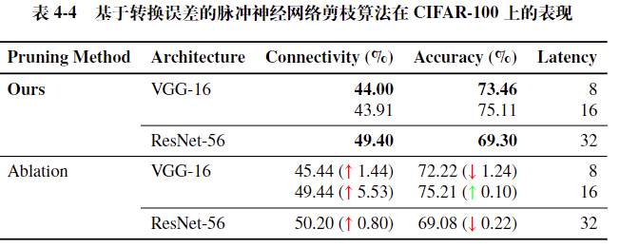
研究背景
研究内容
工作成果
全文总结
2.2
基于转换误差的脉冲神经网络剪枝：实验结果
性能表现
消融实验
提出的方法在不同的时间步长下可以取得低保留率和高准确率的效果
消融实验证明转换误差作为优化目标有效
Notes:
我们在cifar10和cifar100上进行了实验，表中latency表示模拟时间步长，相同的latency下，与其他剪枝方法甚至是非结构化剪枝方法相比，在vgg和resnet结构上，我们的方法在更高的剪枝率下获得更好的准确率。尤其是在resnet56比较深的结构上取得了69.30% 的准确率
右侧是消融实验，消融组筛选个体的过程中只使用ann准确率为优化目标，表中红色箭头表示我们的方法交于消融实验剪枝率、准确率更高，实验结果证明在ann剪枝过程中考虑转换误差可以有效提高剪枝snn性能

Slide 19
第三部分
研究生期间工作成果
Work Product
相关成果列举
Notes:
然后是我在研究生期间的工作成果

Slide 20
研究背景
研究内容
工作成果
全文总结
3
相关成果
专利
申富饶，王翔宇，赵健。《一种基于转换误差的脉冲神经网络剪枝方法》。专利申请号：202410323203.8
项目
科技部重大项目“基于神经可塑性的脉冲网络高效学习机制与类脑智能系统”(参与课题年限 2021 年 9 月-2024 年 6 月)，负责神经网络模型相关研究。
论文
X. Wang, Y. Wu, X. Xiong, J. Zhao and F. Shen. Pruning Deep Spiking Neural Networks based on ANN-SNN Conversion. (在投)
Notes:
包括专利 项目 和论文

Slide 21
第四部分
总结
Summary
全文总结
Notes:
最后是关于研究内容的总结，

Slide 22
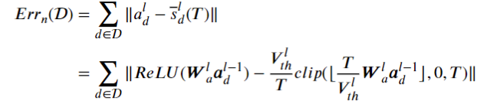
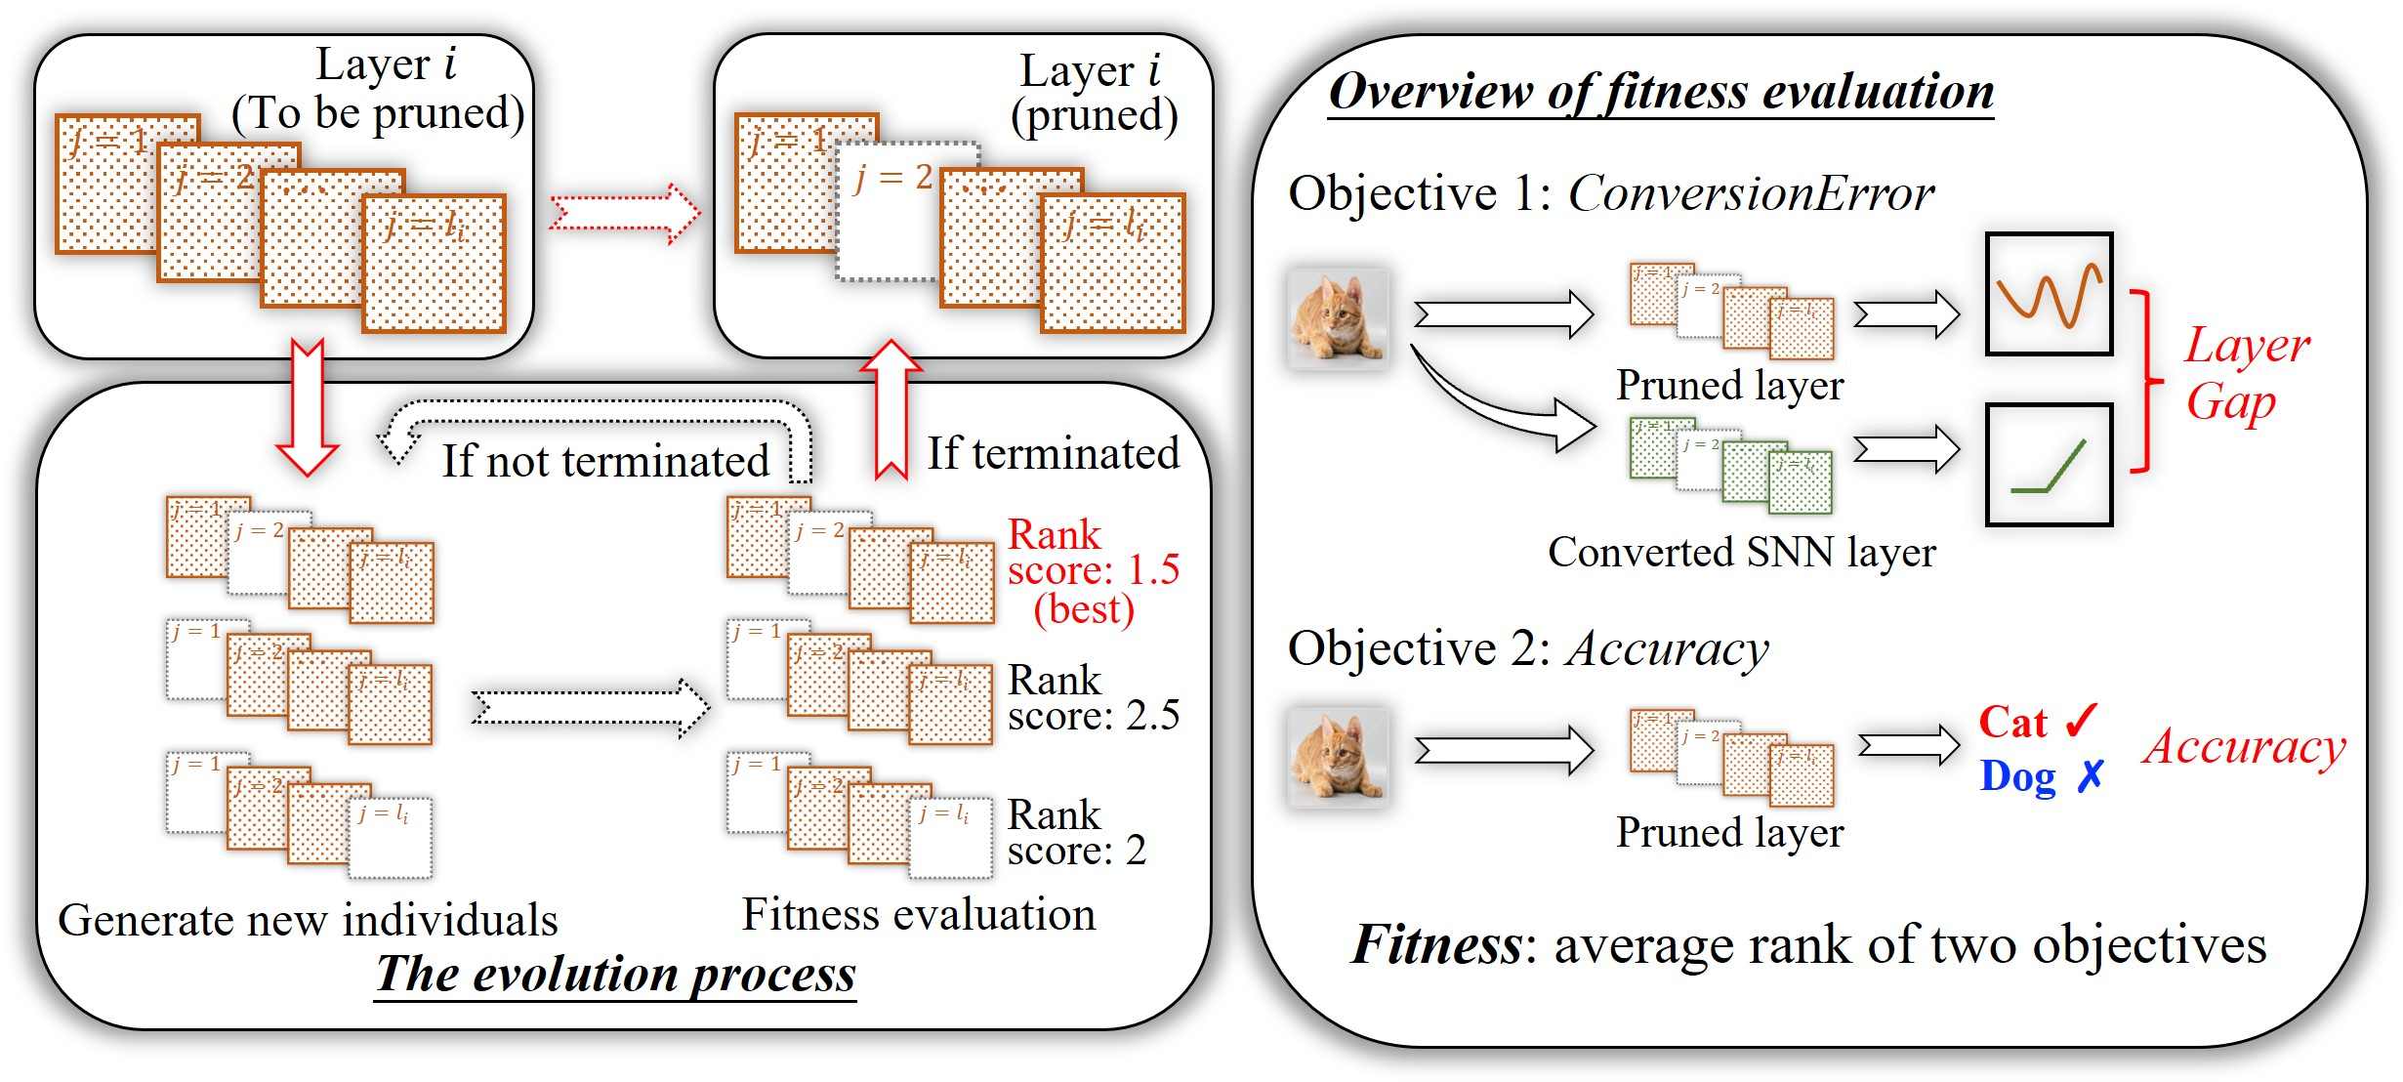
研究背景
研究内容
工作成果
全文总结
4
全文总结
高性能
低功耗
基于神经元阈值优化的脉冲神经网络训练方法
基于转换误差的脉冲神经网络剪枝方法
分析转化误差
阈值优化方法确定激活阈值实现高性能脉冲神经网络
通过ANN-to-SNN方式剪枝脉冲神经网络
通过对目标的逐层分解求降低问题规模
通过演化算法自动求解
Notes:
首先通过神经元粒度的阈值优化设计了基于转换的snn训练方法，实现了高性能的snn
然后以转换方法为基础设计了snn的剪枝方法，实现了高性能、低功耗的snn

Slide 23
感谢各位老师批评指正
答辩人：王翔宇 MG21370025
导师：申富饶 教授
日期：2024年05月16日
Notes:
以上就是我的答辩内容，
感谢各位老师的聆听，
请各位老师批评指正

